Slide 1
Een glasvezelkabel afmonteren

Slide 2
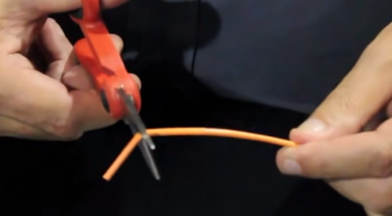
Kabel op lengte afknippen
Netwerktechniek
Notes:
Knip de gewenste lengte voor de kabel af. Laat een klein beetje reserve: soms lukt het niet om een stekkertje correct te plaatsen en dan moet je een beetje extra lengte hebben om een stukje kunnen afknippen. Bovendien kan je beter een kabel hebben die enkele centimeters te lang dan te kort is.

Slide 3
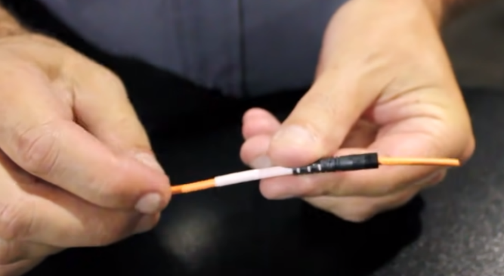
Achterste deel van de connector aanbrengen
Netwerktechniek
Notes:
Schuif de knikbeschermingen over de beide zijden van de kabel. Knikbeschermingen zijn flexibele kunststof kapjes die later over de stekker worden geschoven om te verhinderen dat de kleine kabeltjes bij belasting beschadigd worden door de rand van de stekker.

Slide 4
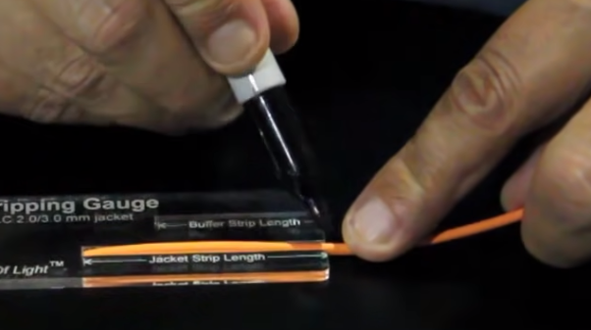
Markering aanbrengen
Netwerktechniek
Notes:
Ontdoe de uiteinden van de kabel van de buitenisolatie over een afstand van ongeveer 2 cm. Let daarbij op dat je de isolatie van de individuele draden niet beschadigt. Als je dit doet met een striptang, moet die dus heel precies afgesteld staan. Vaak is het gewoon handiger om de buitenisolatie voorzichtig weg te knippen met een kniptangetje met een fijne punt.

Slide 5
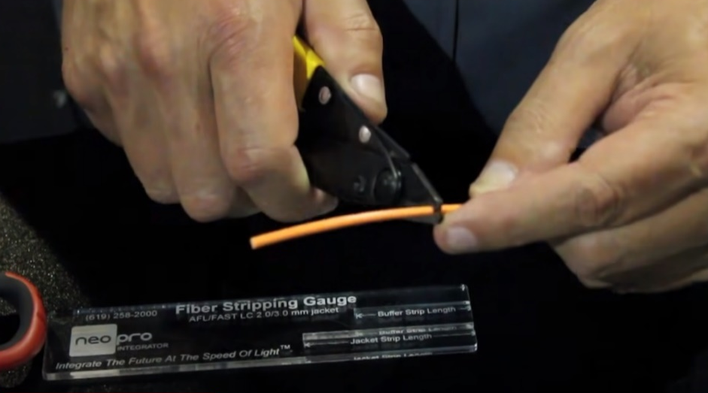
Mantel strippen
Netwerktechniek
Notes:
Elk aderpaar heeft een kleur: groen, oranje, blauw en bruin. De ene draad in het aderpaar heeft een volle kleur, de andere is wit gestreept. Knip een eventuele plastic geleider of een tractiebescherming (dat is een touwtje die trekkracht van de kabel verhoogt) af op dezelfde hoogte als de buitenisolatie. Haal de verschillende draden eerst uit elkaar – dat lukt het best door de om elkaar gewikkelde paren te scheiden door er aan de basis een fijn schroevendraaiertje tussen te steken en ze dan in één haal van elkaar los te maken

Slide 6
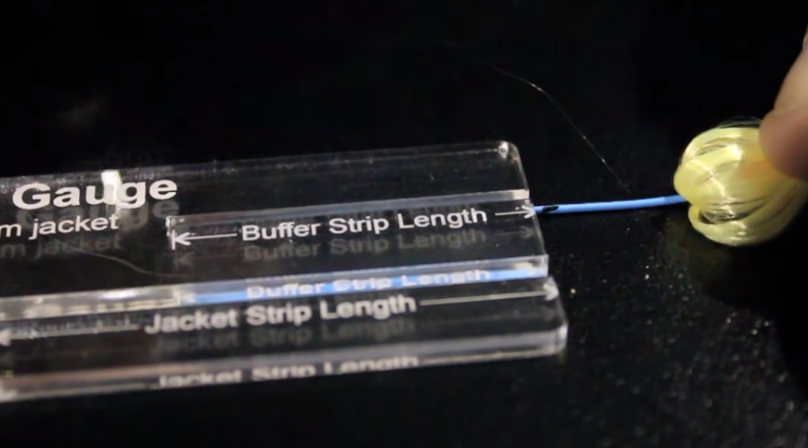
Kevlardraadjes terugplooien en markering aanbrengen
Netwerktechniek
Notes:
Wanneer je de draden netjes gerangschikt hebt, leg je ze zo dicht mogelijk tegen elkaar aan. Knip de eindjes op gelijke lengte recht af. Zorg ervoor dat de draadjes ongeveer een centimeter ver uit de buitenisolatie komen. De isolatie van de afzonderlijke draadjes haal je niet weg.

Slide 7
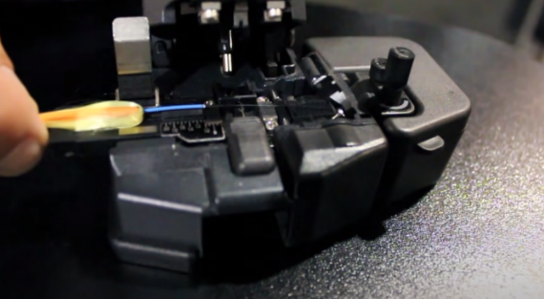
Op juiste lengte afsnijden met een cleaver
Netwerktechniek
Notes:
Wanneer je de draden netjes gerangschikt hebt, leg je ze zo dicht mogelijk tegen elkaar aan. Knip de eindjes op gelijke lengte recht af. Zorg ervoor dat de draadjes ongeveer een centimeter ver uit de buitenisolatie komen. De isolatie van de afzonderlijke draadjes haal je niet weg.

Slide 8
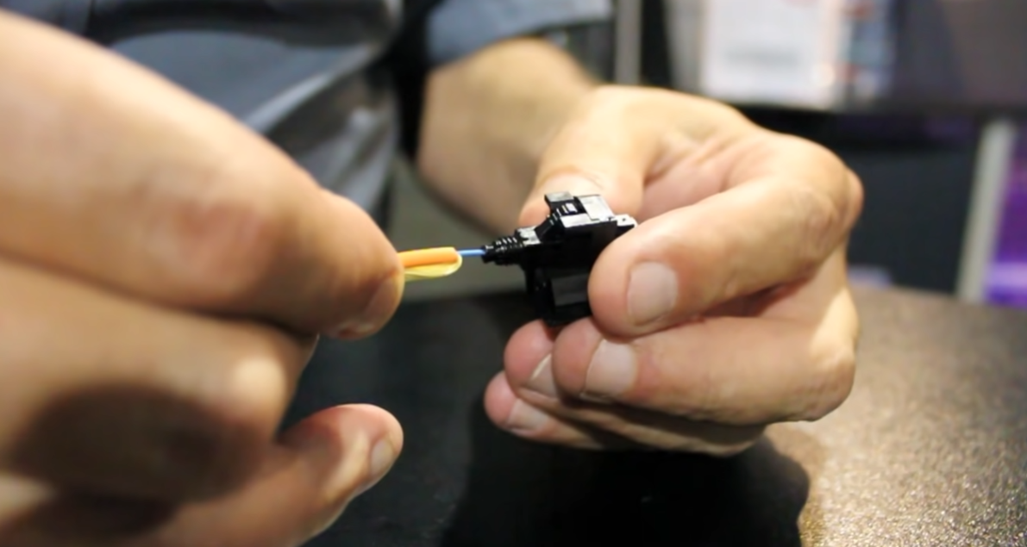
Voorste deel van connector vastklikken
Netwerktechniek
Notes:
Neem een RJ-45 stekkertje en schuif het over de draadjes. Het fixeerklepje waarmee de stekker in de aansluiting wordt vastgezet houd je daarbij naar onder gericht. Bij die handeling gebeurt het soms dat draadjes per ongeluk van plaats verschuiven. Controleer of de draadjes nog steeds in de correcte volgorde zitten. Als dat zo is druk je de kabel stevig in de stekker zodat de uiteinden van alle draadjes tegen de voorkant van het stekkertje zitten.
Deze stap in de procedure is wellicht de meest delicate. Omdat het vaak gebeurt dat er hier iets misloopt met de volgorde van de draadjes bestaan er stekkertjes die gebruik maken van een klein hulpstukje dat de draadjes in de juiste volgorde moet houden.

Slide 9
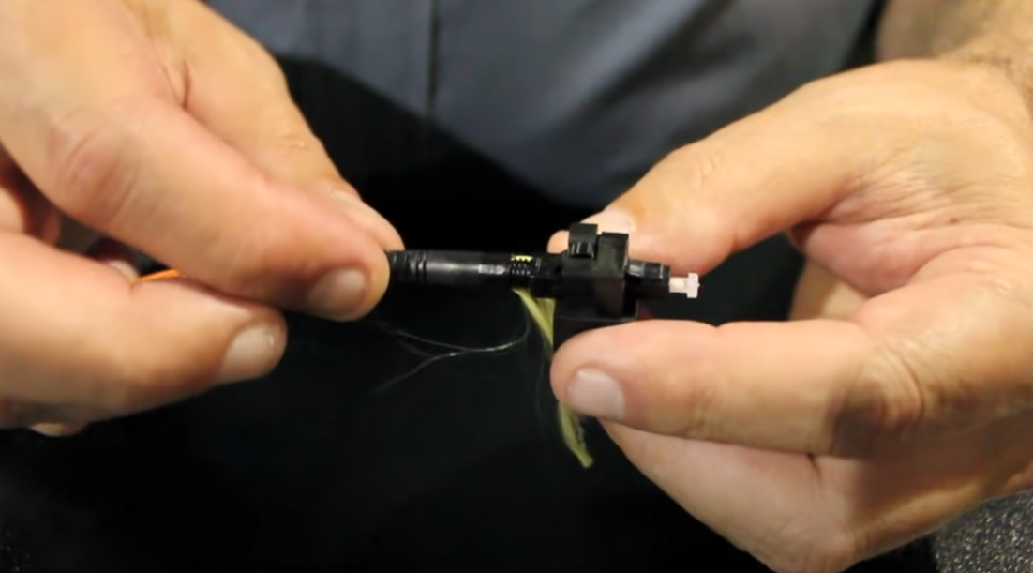
Achterste deel van de connector vastschroeven
Netwerktechniek
Notes:
Steek de stekker in de voorziene opening van de krimptang en knijp de tang dicht. Zorg daarbij dat er nog een klein stukje buitenisolatie mee in de stekker geklemd wordt, zodat de kabel enige trekkracht kan weerstaan. Open de tang en haal de stekker er weer uit. De stekker is nu vastgezet op de kabel.
Het is belangrijk dat de mantel van de netwerkkabel mee in de stekker wordt vastgeklemd. Zo niet kunnen één of meer van de draadje weer los komen, zeker als er trekkracht op de kabel wordt uitgeoefend. Soms is de opening van de stekker echter net te nauw om een wat dikkere netwerkkabel met de mantel door te krijgen. In dat geval kan je vooraf het uiteinde van de mantel wat platknijpen met een fijne punttang. Let er dan wel op dat de draden in de juiste volgorde blijven liggen.

Slide 10
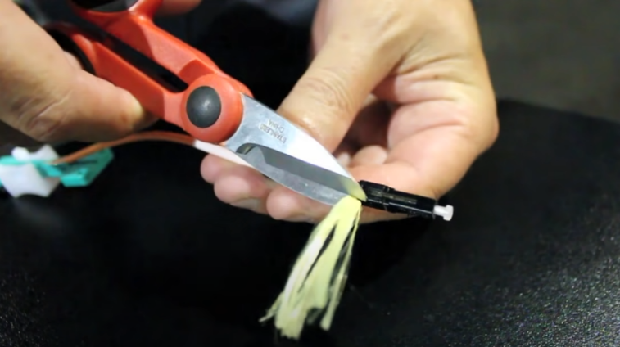
Kevlardraadjes wegknippen
Netwerktechniek
Notes:
Steek de stekker in de voorziene opening van de krimptang en knijp de tang dicht. Zorg daarbij dat er nog een klein stukje buitenisolatie mee in de stekker geklemd wordt, zodat de kabel enige trekkracht kan weerstaan. Open de tang en haal de stekker er weer uit. De stekker is nu vastgezet op de kabel.
Het is belangrijk dat de mantel van de netwerkkabel mee in de stekker wordt vastgeklemd. Zo niet kunnen één of meer van de draadje weer los komen, zeker als er trekkracht op de kabel wordt uitgeoefend. Soms is de opening van de stekker echter net te nauw om een wat dikkere netwerkkabel met de mantel door te krijgen. In dat geval kan je vooraf het uiteinde van de mantel wat platknijpen met een fijne punttang. Let er dan wel op dat de draden in de juiste volgorde blijven liggen.

Slide 11
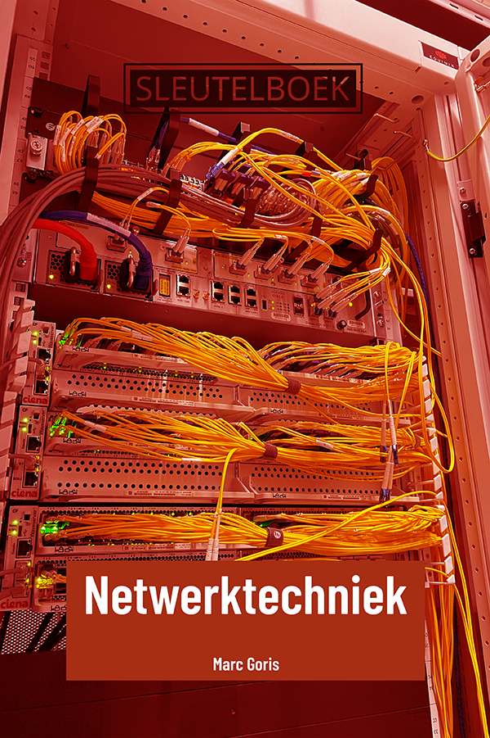
Sleutelboek Netwerktechniek
Netwerktechniek
Klik hier om de presentatie af te sluiten

